Slide 1




CHÀO MỪNG CÁC EM ĐẾN VỚI TIẾT TẬP LÀM VĂN
LUYỆN TẬP TRAO ĐỔI Ý KIẾN VỚI NGƯỜI THÂN

Slide 2

Thứ sáu ngày 5 tháng 11 năm 2021
Tập làm văn
Luyện tập trao đổi ý kiến với người thân

Slide 3




Đề bài : Em có nguyện vọng học thêm một môn năng khiếu (họa, nhạc, võ thuật,...). Trước khi nói với bố mẹ, em muốn trao đổi với anh (chị) để anh chị hiểu và ủng hộ nguyện vọng của em.
Hãy cùng bạn đóng vai em và anh (chị) để thực hiện cuộc trao đổi.

Slide 4
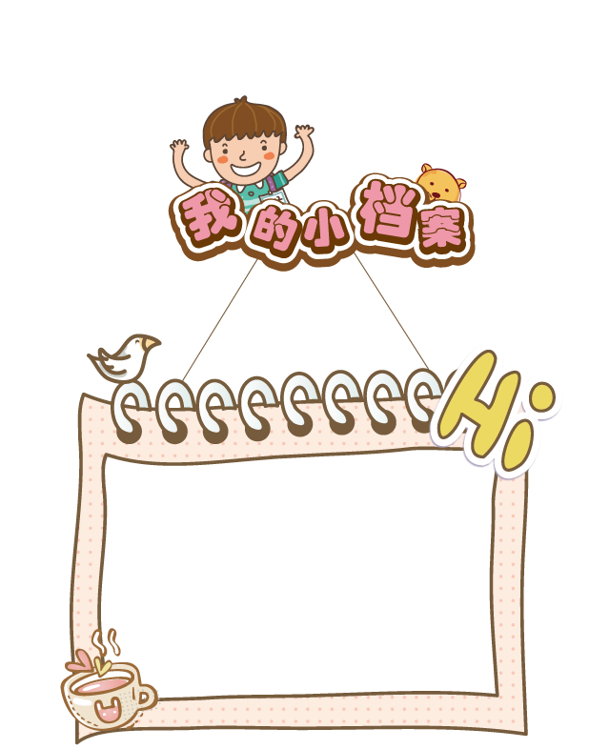

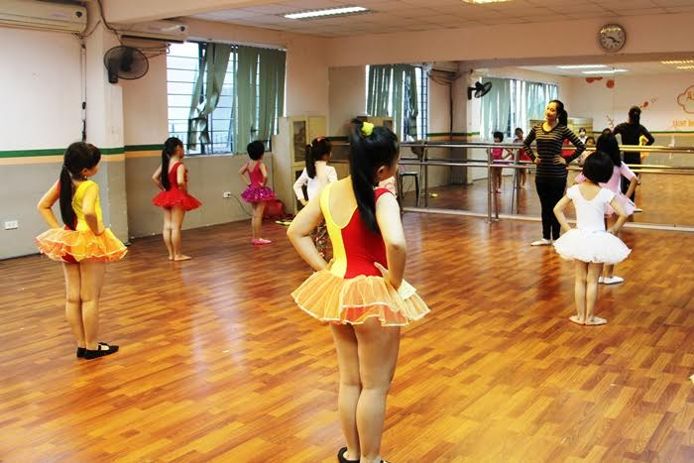
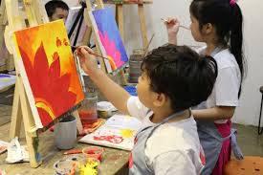
点击输入文本内容点击输入文本内容点击输入文本内容点击输入文本内容
点击输入文本内容点击输入文本内容
点击输入文本内容点击输入文本内容
点击输入文本内容点击输入文本内容
点击输入文本内容点击输入文本内容
点击输入文本内容点击输入文本内容

Slide 5

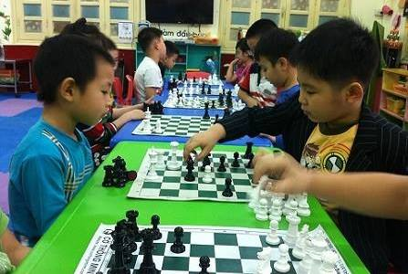


Slide 6



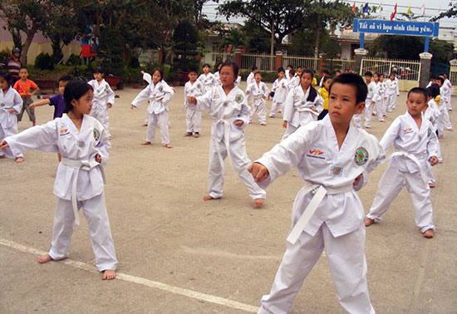
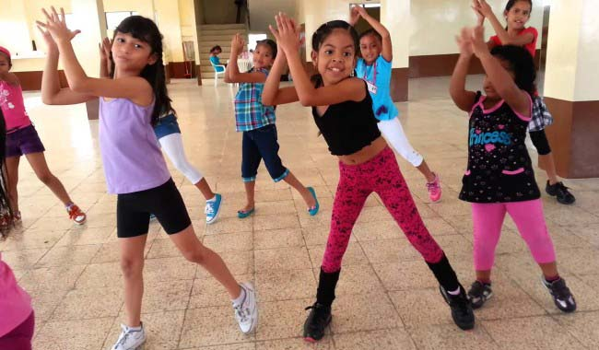


Slide 7


Gợi ý
1. Xác định mục đích trao đổi.
Làm cho anh (chị) hiểu rõ nguyện vọng của mình và giải đáp các thắc mắc, khó khăn mà anh chị đặt ra để anh (chị) ủng hộ nguyện vọng ấy.

Slide 8

2.Hình dung những thắc mắc, khó khăn mà anh (chị) có thể nêu ra để tìm cách giải đáp:
a. Học thêm các môn năng khiếu sẽ mất nhiều thời gian, ảnh hưởng đến việc học văn hóa ở trường.
b. Ngoài giờ học ở trường, em phải dành thời gian làm việc nhà. Học thêm các môn năng khiếu, sẽ không làm giúp gia đình được
c. Nhà em ở xa câu lạc bộ đi học các môn năng khiếu sẽ gặp rất nhiều khó khăn.
d. Em không có năng khiếu họa, nhạc hoặc võ thuật.
e. Em gầy yếu không học võ thuật được.
g. Con gái đi học võ thuật người ta chê cười.

Slide 9

3. Khi đóng vai trao đổi với bạn cùng nhóm, cần sử dụng cử chỉ, điệu bộ hỗ trợ cho lời nói.

Slide 10

Hôm đi dự Hội khoẻ Phù Đổng của thành phố, thấy các bạn cùng lứa tuổi biểu diễn võ thuật, em thích lắm! về nhà, em liền trao đổi với anh trai nguyện vọng muốn học môn Ka-ra-tê.
Em sợ mẹ sẽ không đồng ý, vì em là con gái, nhà lại ở xa Câu lạc bộ. Nỗi băn khoăn của em được anh trai tìm cách giúp đỡ. Anh bảo em cứ nói với mẹ rằng muốn tập võ để nâng cao sức khoẻ, rèn luyện bản lĩnh và phòng thân. Mỗi tuần học hai buổi, anh sẽ đưa đón bằng xe đạp.
Được anh trai hết lòng ủng hộ, em mạnh dạn thưa chuyện với mẹ. Không ngờ, mẹ đồng ý ngay.
Từ ngày học võ ở Câu lạc bộ, em thấy sức khoẻ tốt hơn và tinh thần sảng khoái hơn, học bài mau nhớ, mau thuộc. Không tin, các bạn cứ làm thử xem!

Slide 11
Em gái: - Anh ơi, trường em mới mở lớp dạy võ Vovinam. Em muốn đi học. Anh ủng hộ em nhé! Anh trai: - Trời ơi, con gái mà đòi học võ à? Em gầy yếu không có thể lực làm sao học võ được. Anh thấy em nên đi học lớp dinh dưỡng thì hay hơn. Em gái: - Em yếu nên mới học võ để có thể tự bảo vệ mình và cũng là rèn luyện thân thể để có sức khỏe hơn mà.

Slide 12

Anh trai: - Nhưng con gái mà đi học võ người ta sẽ cười chê cho là mình không ra dáng con gái nữa. Em gái: - Ai nói anh học võ là không ra dáng con gái? Anh đã thấy chị Thúy Hiền biểu diễn chưa nào? Đẹp mê hồn đấy chứ! Anh trai: - Thôi được rồi, nếu em thực sự thích môn võ ấy thì anh ủng hộ nhưng em phải hứa là không làm ảnh hưởng đến việc học và giúp mẹ đâu nhé! Em gái (reo lên): - Em cảm ơn anh hai, em xin hứa!

Slide 13

VẬN Dụng
Trải Nghiệm

Slide 14
Về nhà em trao đổi với anh, chị, em của mình về nguyện vọng học thêm một môn năng khiếu (họa, nhạc, võ thuật,...). Trước khi nói với bố mẹ, em muốn trao đổi với anh (chị) để anh chị hiểu và ủng hộ nguyện vọng của em.

Slide 15


Chóc c¸c em
học tập vui vẻ !

